Slide 1

Despliegue en la nube (Cloud)
Análisis y Diseño de Sistemas 2
Escuela de Ingeniería de Ciencias Y Sistemas
Facultad de Ingeniería
Universidad de San Carlos de Guatemala

Slide 2
COMPETENCIA(S) QUE DESARROLLAREMOS
Analizar y aplicar modelos de servicios en la nube y tipos de arquitectura de software para realizar despliegues eficientes, escalables y adecuados a las necesidades funcionales y no funcionales del sistema.

Slide 3

CONTENIDO
Parte teórica que se requiera (conocimiento)
Queda a tu discreción de donde te guías para generar el contenido que agregaras(libros, paginas web, etc. que fundamente teóricamente los temas que estas exponiendo a los compañeros

Slide 4

AGENDA
1 | Avisos
2 | Dudas de practica 2
3 | Contenido Despliegue en la Nube
4 | Kahoot

Slide 5
Despliegue en la nube (Cloud)

Slide 6
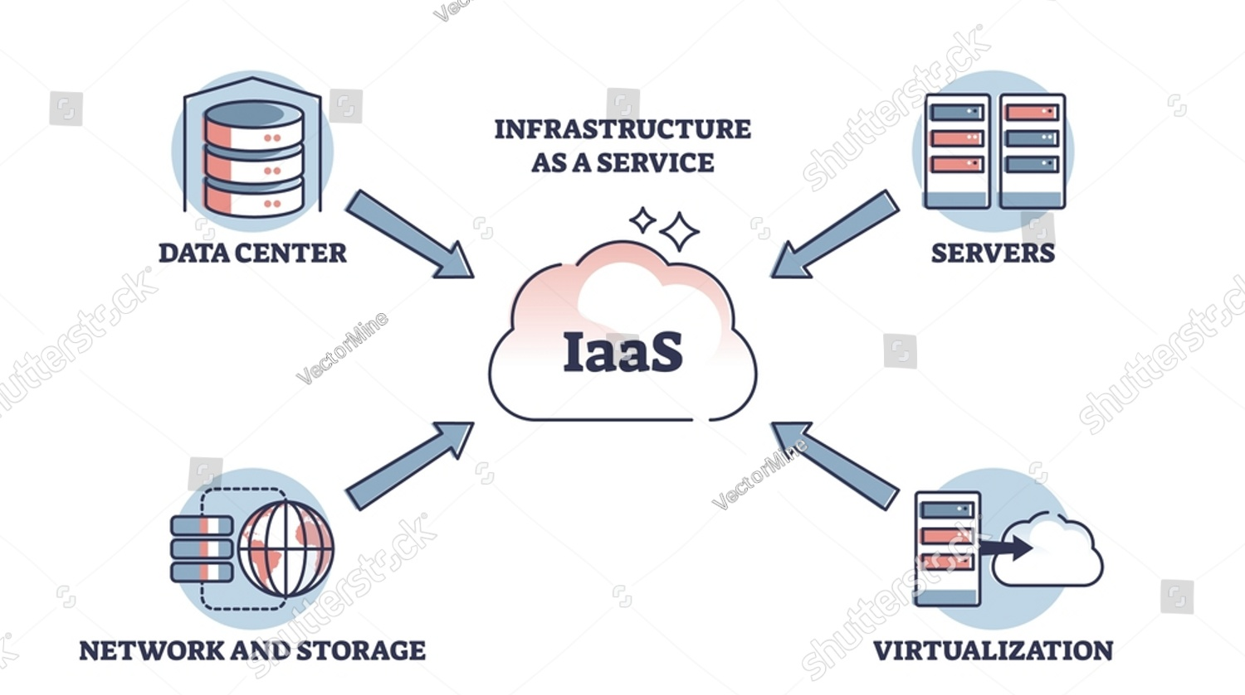
IaaS
Cuando nos referimos a IaaS, estamos hablando de infraestructuras como servicio. Las empresas contratan la infraestructura de hardware a un tercero a cambio de una cuota o alquiler. La contratación de este hardware permite elegir la capacidad de proceso (procesadores), la memoria a utilizar (memoria RAM) y el espacio de almacenamiento (disco duro).

Slide 7
Ejemplos IaaS
Amazon Web Services: el proveedor de servicios en la nube de Amazon es un claro ejemplo de IaaS. Con su servicio central Amazon EC2, permite a los usuarios alquilar servidores virtuales en los cuales instalar sus aplicaciones. EC2 ofrece configuraciones de hardware que pueden ser contratadas por los clientes. En estas configuraciones, llamadas tipos de instancias, se puede elegir entre una variedad de CPUs, memoria RAM, almacenamiento en disco duro y capacidad de transferencia de red. Además ofrece otros servicios anexos, cómo contratación de cortafuegos, direcciones IPv4 estáticas y redes virtuales independientes.
Microsoft Azure: Microsoft también dispone de un servicio IaaS con Azure. En él, se puede realizar una contratación de hardware personalizada en cuanto a CPU, memoria, almacenamiento y velocidad de red. En esta infraestructura los clientes pueden hacer correr sus aplicaciones empresariales, como por ejemplo SAP o Sharepoint sin necesidad de preocuparse por el hardware necesario para hacerlo. Microsoft Azure destaca por la gran cantidad de recursos que pueden ser contratados, lo que la hace ideal para las empresas con necesidades muy exigentes en cuanto a infraestructura.

Slide 8
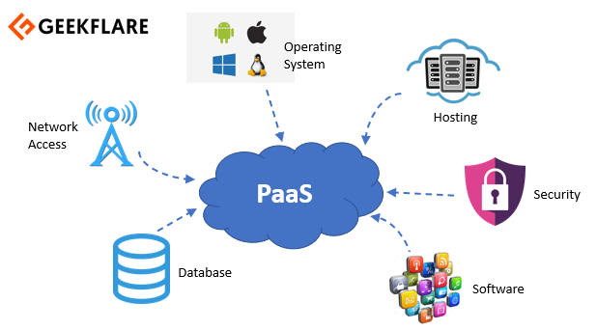
PaaS
El servicio PaaS ofrece plataformas como servicios. En estas plataformas se pueden lanzar aplicaciones como bases de datos, middleware, herramientas de desarrollo, servicios de inteligencia empresarial, etc.
Este tipo de servicios es el ideal para los desarrolladores que sólo quieran centrarse en la implementación y administración de sus aplicaciones. Al no tener que preocuparse por los recursos de hardware y software (sistemas operativo), mejoran su eficacia, centrándose sólo en la parte que les interesa.

Slide 9
Ejemplos PaaS
Google App Engine: este servicio de Google está enfocado a que el cliente pueda publicar aplicaciones web online, sin tener que preocuparse por la infraestructura donde hacerlo. Así, el cliente se enfoca solamente en la construcción y configuración de sus aplicaciones, siendo Google la encargada de aprovisionar de los recursos necesarios. Google App Engine cuenta con un nivelador de carga, que va aumentando los recursos necesarios según necesiten las aplicaciones, por lo que no es necesario preocuparse por la escalabilidad.
Bungee Connect: es uno de los primeros servicios PaaS que permitieron el despliegue de aplicaciones en la nube sin preocuparse por la infraestructura. Con el servicio de Bungee Connect se obtiene un entorno adecuado para el desarrollo, testeo y ejecución de aplicaciones web.

Slide 10
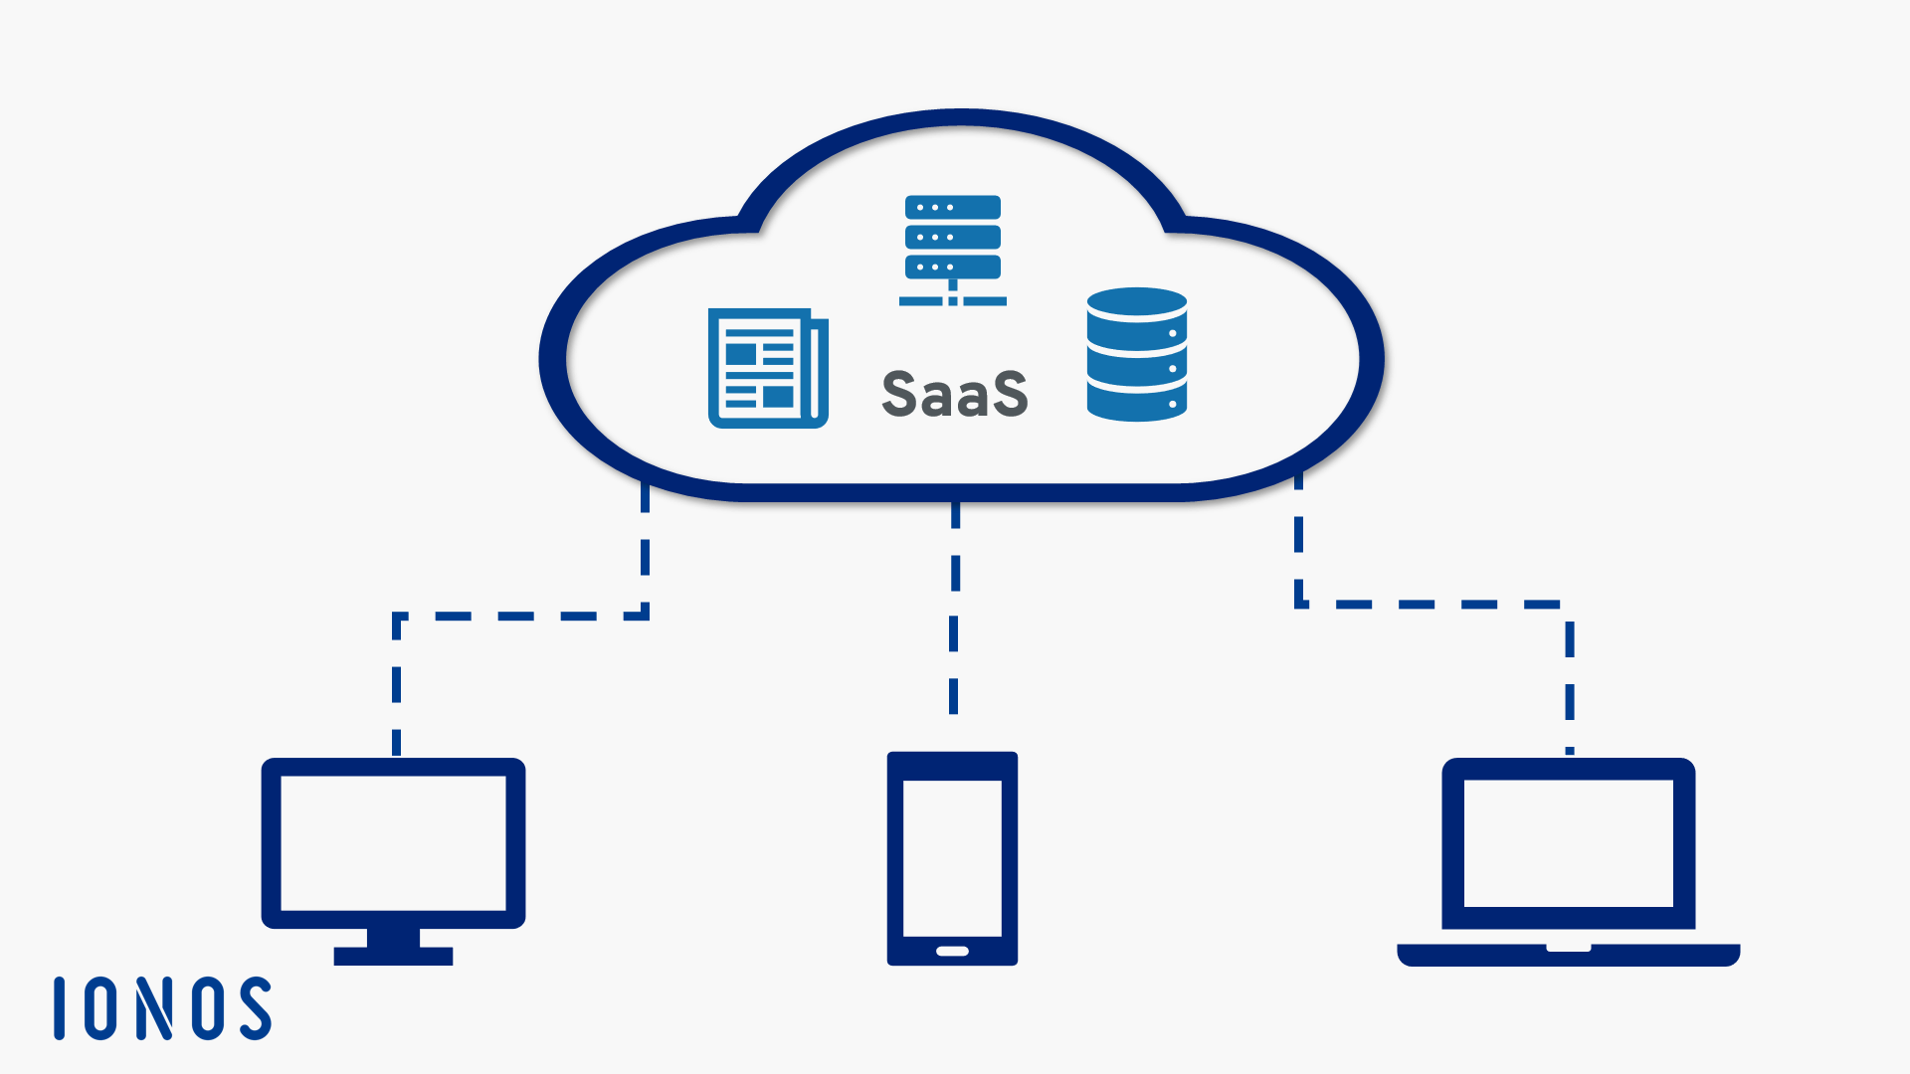
SaaS
Este modelo de software como infraestructura, aloja el software de la empresa, así como sus datos, en servidores externos a la misma, y paga una cuota por su utilización. Cualquier empleado de una empresa podrá acceder desde cualquier lugara las aplicaciones de la empresa sin necesidad de instalarlas en un equipo local. Cuando hablamos de software en la nube estamos hablando de SaaS.
Con un SaaS la preocupación de la empresa será sólo cómo utilizar los programas de software necesarios para su funcionamiento, olvidándose del resto de recursos. El hardware requerido, sistemas operativos, aplicaciones, etc. son provistas por el proveedor del servicio que, además, se encarga de mantenerlas funcionando correctamente y actualizadas.

Slide 11
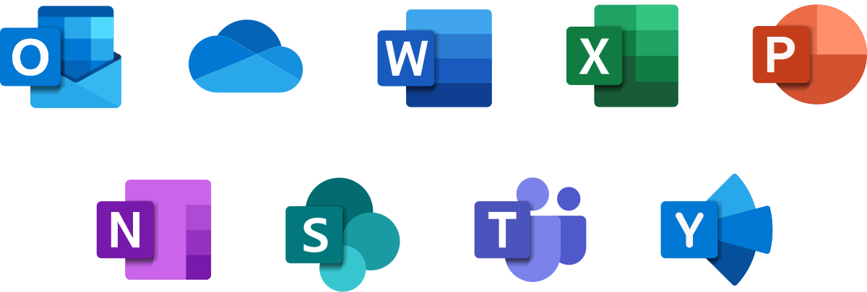
Ejemplos SaaS
Microsoft Office 365: con esta plataforma de Microsoft los usuarios pueden acceder a las herramientas de ofimática de Microsoft (Word, Excel, Access, PowerPoint, etc.) desde cualquier dispositivo, que se ejecutan en servidores de Microsoft. El usuario sólo se preocupa de utilizar la aplicación sin tener nada que ver con su instalación, mantenimiento y actualización.
WordPress: la instalación de WordPress en un servidor para diseñar una página web, da como resultado un sitio o página web que es accesible para los usuarios desde cualquier dispositivo, a través de internet. WordPress es un software que se está ejecutando en un servidor remoto donde el usuario interactúa con él sin tener nada que ver con la infraestructura necesaria para su funcionamiento.

Slide 12
Arquitecturas monolíticas y de microservicios

Slide 13
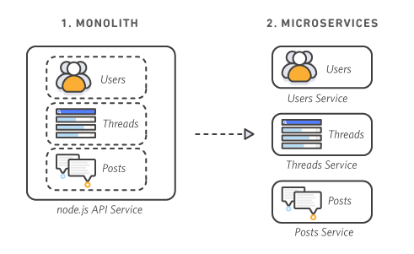
Diferencias clave
Las aplicaciones monolíticas suelen constar de una interfaz de usuario del cliente, una base de datos y una aplicación del servidor. Los desarrolladores crean todos estos módulos en un único código base.
Por otro lado, en una arquitectura distribuida, cada microservicio funciona para lograr una única característica o lógica empresarial. En lugar de intercambiar datos dentro del mismo código base, los microservicios se comunican con una API.

Slide 14

Proceso de desarrollo
Es más fácil empezar con aplicaciones monolíticas, ya que no se requiere mucha planificación inicial. Puede empezar y seguir agregando módulos de código según sea necesario. Sin embargo, la aplicación puede volverse compleja y difícil de actualizar o modificar con el tiempo.
Una arquitectura de microservicios requiere más planificación y diseño antes de comenzar. Los desarrolladores deben identificar diferentes funciones que puedan funcionar de forma independiente y planificar API coherentes. Sin embargo, la coordinación inicial hace que el mantenimiento del código sea mucho más eficiente. Puede hacer cambios y encontrar errores más rápido. La reutilización del código también aumenta con el tiempo.

Slide 15
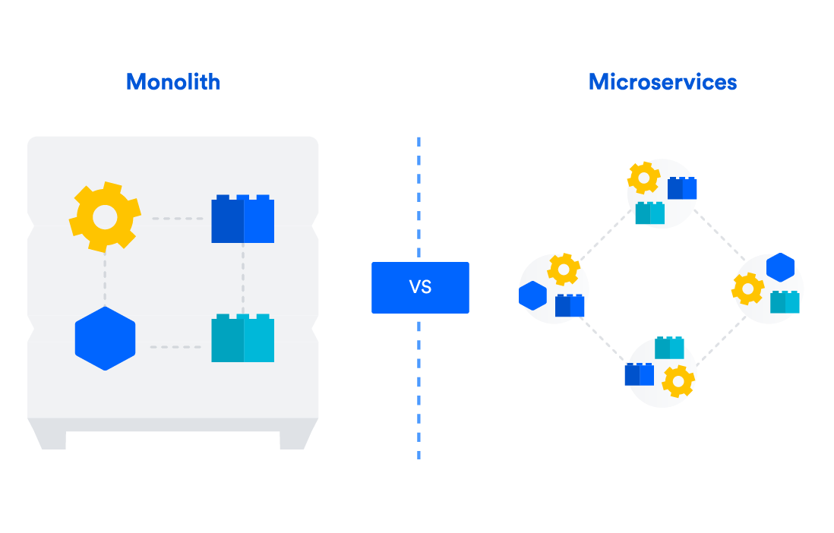
Implementación
La implementación de aplicaciones monolíticas es más sencilla que la implementación de microservicios. Los desarrolladores instalan todo el código base y las dependencias de la aplicación en un único entorno.
Por el contrario, la implementación de aplicaciones basadas en microservicios es más compleja, ya que cada microservicio es un paquete de software que se puede implementar de forma independiente. Los desarrolladores suelen organizar los microservicios en contenedores antes de implementarlos. Los contenedores encapsulan el código y las dependencias relacionadas del microservicio para garantizar la independencia de la plataforma.

Slide 16
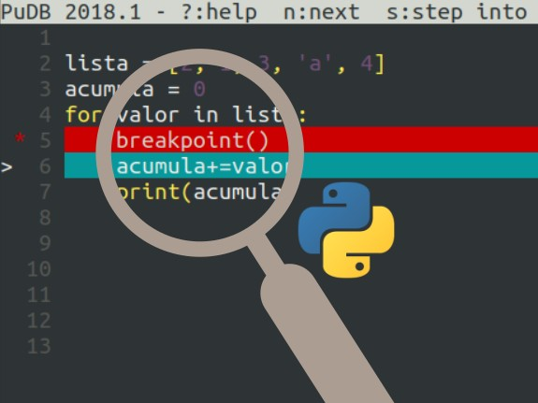
Depuración
La depuración es un proceso de software para identificar los errores de codificación que hacen que la aplicación se comporte de forma errática. Al depurar una arquitectura monolítica, el desarrollador puede hacer un seguimiento de las transferencias de datos o examinar el comportamiento del código dentro del mismo entorno de programación. En cambio, identificar los problemas de codificación en una arquitectura de microservicios requiere analizar múltiples servicios individuales acoplados de forma flexible.
Depurar aplicaciones con microservicios puede resultar más difícil ya que varios desarrolladores pueden encargarse de muchos microservicios. Por ejemplo, la depuración puede requerir pruebas coordinadas, debates y comentarios entre los miembros del equipo, lo que supone más tiempo y recursos.

Slide 17
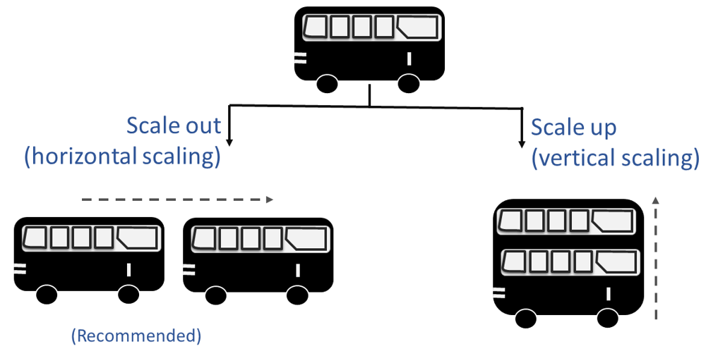
Modificaciones
Las aplicaciones monolíticas se enfrentan a varios desafíos a medida que escalan. La arquitectura monolítica contiene toda la funcionalidad dentro de un único código base, por lo que toda la aplicación debe escalarse a medida que cambien los requisitos. Por ejemplo, si el rendimiento de la aplicación se deteriora debido a que la función de comunicación experimenta un aumento de tráfico, deberá proporcionar más recursos de computación para que toda la aplicación monolítica responda. Esto supone un malgasto de los recursos, ya que no todas las partes de la aplicación están al máximo de su capacidad.
En cambio, la arquitectura de microservicios es compatible con los sistemas distribuidos. Cada componente de software recibe sus propios recursos de computación en un sistema distribuido. Estos recursos se pueden escalar de forma independiente en función de las capacidades actuales y las demandas previstas. Así, por ejemplo, puede asignar más recursos a un servicio de ubicación geográfica en lugar de a todo el sistema.

Slide 18
CONCEPTOS CLAVE APRENDIDOS
IaaS
PaaS
SaaS
Despliegue en la nube
Arquitectura monolítica
Arquitectura de microservicios

Slide 19
Ética Profesional
Actuando con honestidad académica: Evitando el plagio, la copia de trabajos, o el uso indebido de información en las entregas. Cada producto del curso debe reflejar esfuerzo y trabajo propio.
Respetando la confidencialidad de los proyectos: Si se trabaja con casos reales o simulaciones de empresas, se mantiene la discreción sobre los datos y procesos, tal como se haría en un entorno profesional.

Slide 20

¡GRACIAS POR SU ATENCIÓN!
DUDAS
RECUERDA QUE TENEMOS NUESTRO FORO SEMANAL DONDE PUEDES CONSULTAR CUALQUIER DUDA QUE TE SURJA EN LA SEMANA

